Slide 1
Analyse de demande business & segmentation marché
Projet P10 — UOI Games | Lancement d’un jeu vidéo AAA
Recommandation : Action-aventure AAA premium — PC + consoles
Henrique Da Costa — Mai 2026

Slide 2
SOMMAIRE
01
Contexte & demande business
02
Méthodologie & données
03
Tendances marché
04
Analyses internes & questionnaire
05
SWOT / PESTEL
06
Segmentation & recommandation
Objectif : passer d’un corpus de données hétérogènes à une décision business actionnable pour un premier jeu vidéo AAA.
Projet P10 — UOI Games | Données OC, questionnaire et sources externes
2

Slide 3
01 _ CONTEXTE
Une décision de positionnement avant production
Client
UOI Games
Projet
Premier jeu AAA
Décision attendue
Choix du segment
Question business
Quel segment du marché du jeu vidéo offre le meilleur équilibre entre potentiel commercial, attentes consommateurs, faisabilité stratégique et cohérence AAA ?
• Une étude d’opportunité marché.
• Livrables attendus : analyse documentée + support de présentation synthétique.
• Sortie finale : un segment prioritaire, un concept de jeu et une trajectoire de ventes plausible.
Projet P10 — UOI Games | Données OC, questionnaire et sources externes
3

Slide 4
02 _ MÉTHODE
Trianguler les signaux avant de recommander
Données OC
Ventes 1980-2016 Catalogue 2022 Ventes consoles
Sources externes
Newzoo, SELL, ESA/Circana, Video Games Europe, Sony/Nintendo
Questionnaire
14 réponses Préférences, prix, plateformes, concepts
Scoring final
Interne 40 % Externe 40 % Questionnaire 20 %
1
2
3
4
Principe directeur
• Ne pas confondre ventes historiques, présence catalogue et tendances récentes.
• Documenter les limites pour éviter la fausse précision.
• Faire émerger une recommandation lisible, pas seulement un classement mécanique.
Projet P10 — UOI Games | Données OC, questionnaire et sources externes
4

Slide 5
02 _ DONNÉES
Données exploitées : richesse réelle, limites assumées
Ventes jeux
16 545 lignes
Catalogue 2022
440 896 lignes
Consoles
20 lignes
Questionnaire
14 réponses
Usages analytiques
Limites structurantes
• Ventes 1980-2016 : mesurer les fondamentaux historiques par genre, plateforme et zone.
• Catalogue 2022 : capter la présence, l’engagement et la diversité des jeux récents.
• Sources externes : actualiser la lecture du marché post-2016.
• Questionnaire : signal exploratoire consommateur, non représentatif statistiquement.
• Les ventes jeux s’arrêtent à 2016 : pas de projection directe sans actualisation externe.
• Le catalogue 2022 n’est pas un fichier de ventes.
• L’échantillon questionnaire est de convenance : utile pour éclairer, pas pour prouver seul.
Projet P10 — UOI Games | Données OC, questionnaire et sources externes
5

Slide 6
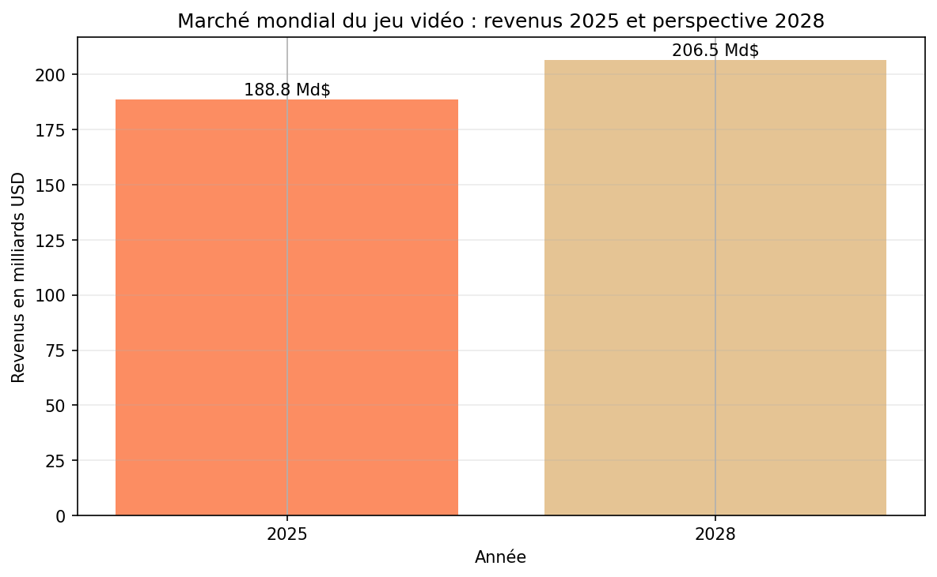
03 _ MARCHÉ
Tendances actuelles : un marché massif mais sélectif
Marché mondial 2025
188,8 Md$
Joueurs mondiaux
3,6 Md
Projection 2028
206,5 Md$
Europe 2024
26,8 Md€
France 2024
5,7 Md€
Newzoo
Newzoo
Newzoo
VGE / EGDF
SELL
• Le jeu vidéo reste un marché de masse, mais les AAA sont exposés à une forte exigence d’exécution.
• La croissance future valide l’opportunité, sans supprimer le risque de saturation.
• Un premier AAA doit viser l’international dès le cadrage produit.
Projet P10 — UOI Games | Données OC, questionnaire et sources externes
6

Slide 7
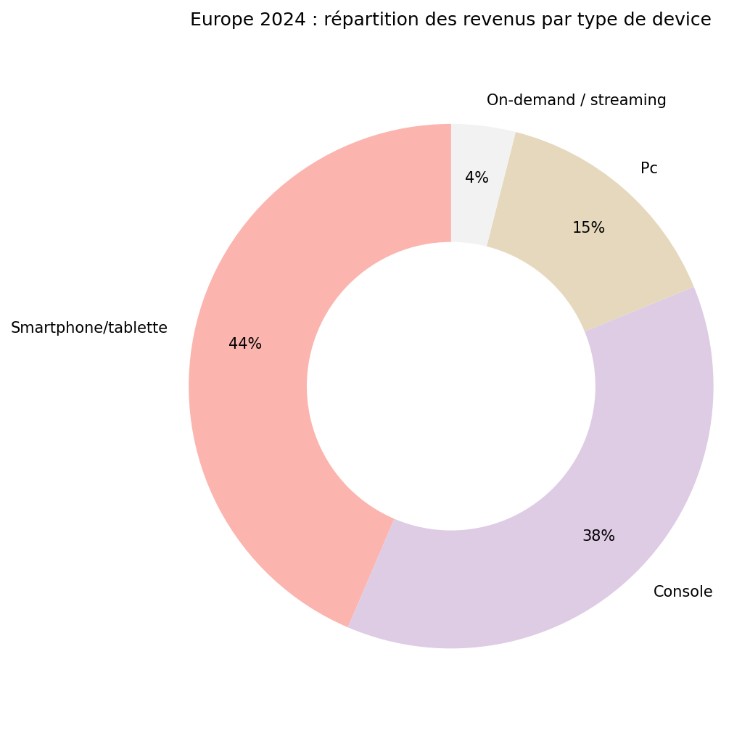
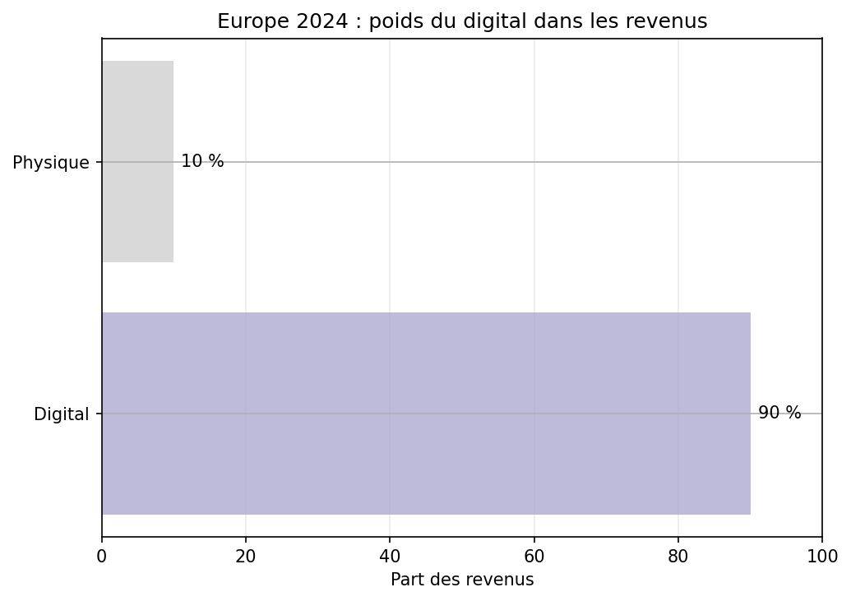
03 _ MARCHÉ
Distribution & devices : le digital et le couple PC/console structurent la décision
• Le mobile pèse lourd en valeur, mais son modèle économique s’éloigne du AAA premium classique.
• La console demeure un pilier des productions premium ; le PC complète la stratégie par la longue traîne.
• La distribution digitale impose une stratégie de visibilité : stores, wishlists, communautés, créateurs.
Projet P10 — UOI Games | Données OC, questionnaire et sources externes
7

Slide 8
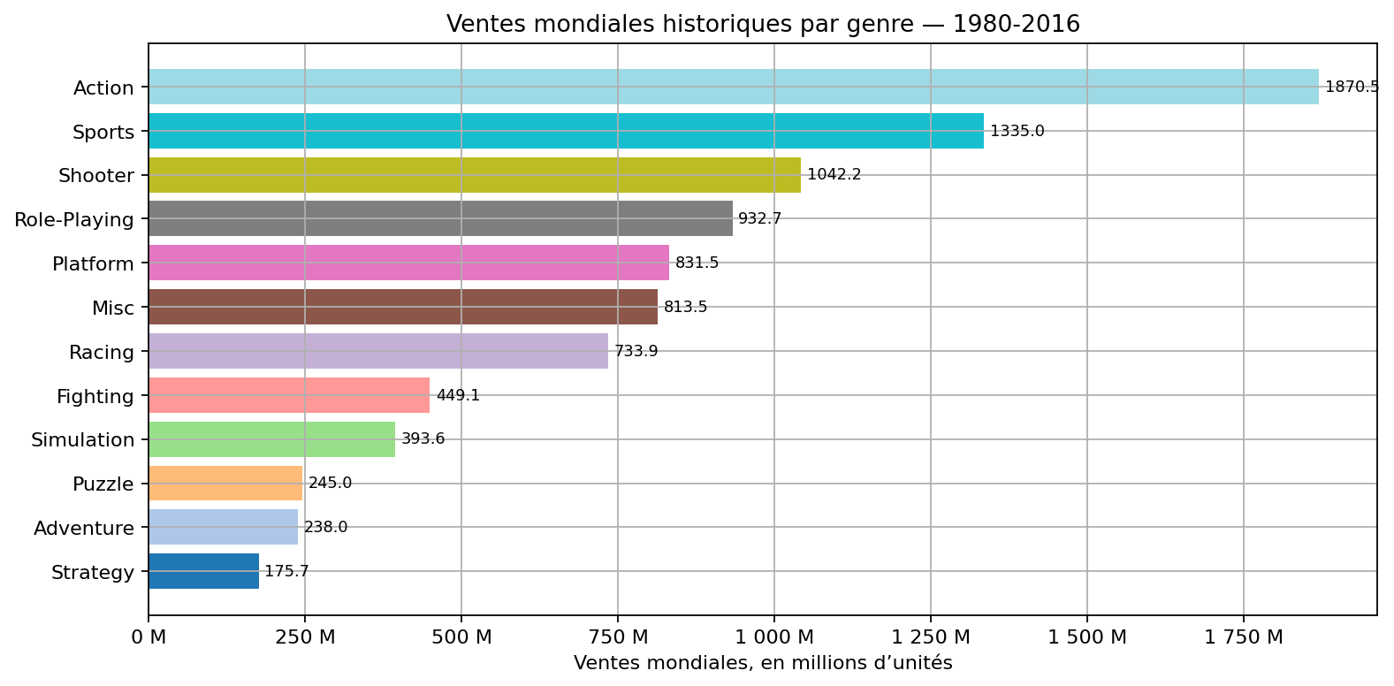
04 _ ANALYSES
Fondamentaux historiques : action, sport, shooter et RPG dominent les volumes
Lecture clé
Action = 20,6 % des ventes historiques
• Le segment Action est le plus robuste dans les ventes historiques du fichier OC.
• Sports et Shooter ressortent également, mais avec des barrières spécifiques : licences ou live ops.
• Le RPG est moins volumique que l’Action mais favorable à l’engagement et à la différenciation narrative.
Projet P10 — UOI Games | Données OC, questionnaire et sources externes
8

Slide 9
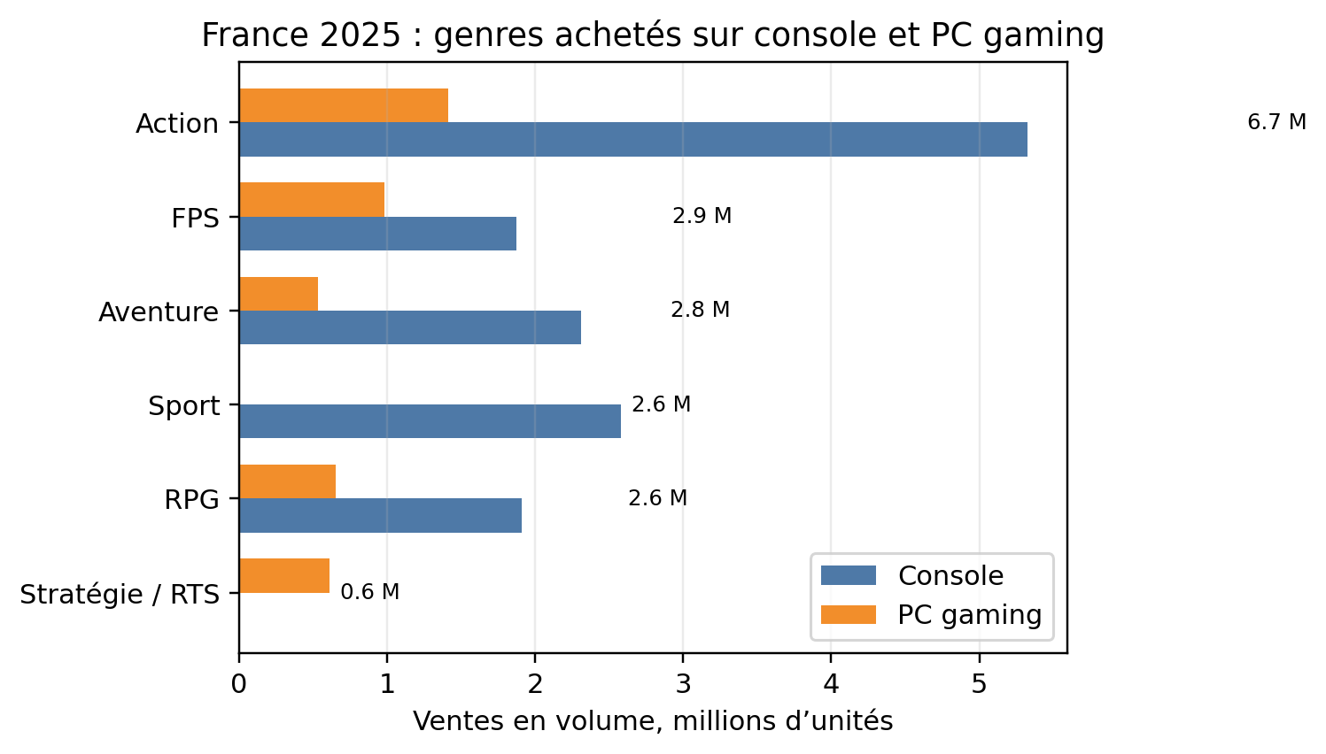
04 _ ANALYSES
Actualisation 2025 : l’action reste un signal actuel (Questionnaire et sources externes)
France 2025 _ Unités vendues Action (Console + PC)
6,7 Millions
France 2025 _ Unités vendues Aventure (Console + PC)
2,8 Millions
France 2025 _ Unités vendues RPG (Console + PC)
2,6 Millions
• Action domine les volumes France 2025 sur console et reste significatif sur PC gaming.
• Aventure et RPG complètent bien le positionnement : narration, exploration, engagement.
Unités : ventes en volume, millions d’unités, France 2025 — Source : SELL, L’Essentiel du Jeu Vidéo, avril 2026.
9
Projet P10 — UOI Games | Données OC, questionnaire et sources externes

Slide 10
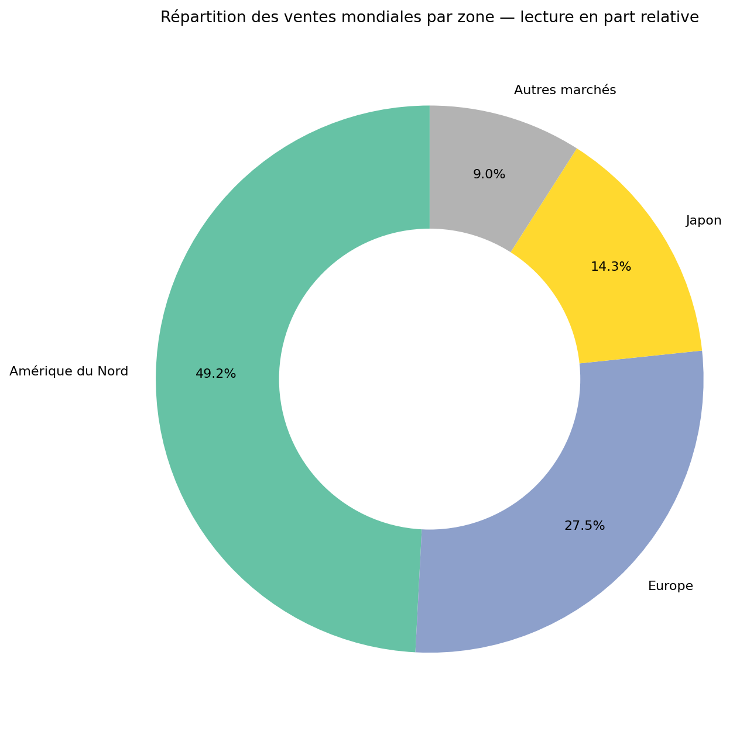
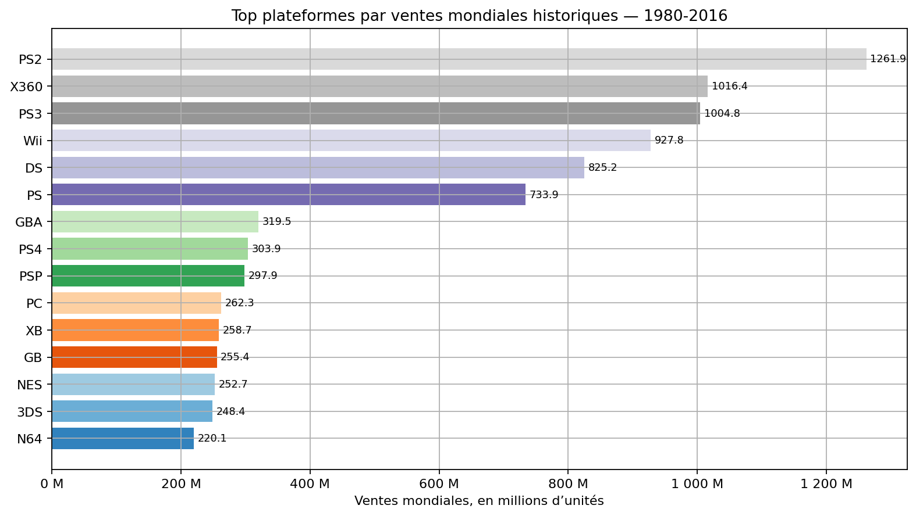
04 _ ANALYSES
Géographies & plateformes : viser large, mais avec un cœur PC + consoles
Implication : ne pas construire un produit “local”. Le segment recommandé doit être immédiatement lisible en Amérique du Nord, Europe et marchés console/PC.
Projet P10 — UOI Games | Données OC, questionnaire et sources externes
10

Slide 11
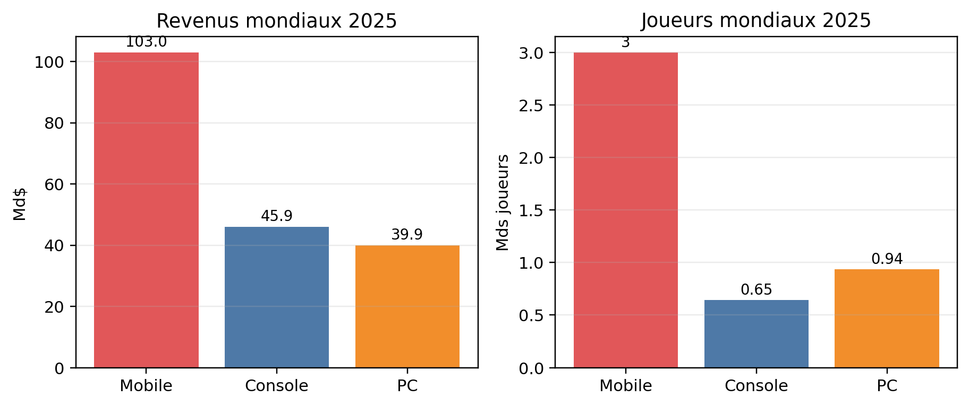
04 _ ANALYSES
Plateformes 2025 : Mobile massif, PC + Consoles cohérents pour le AAA
Mobile _ Revenus mondiaux 2025 (Milliards $)
103,0 Md$
Console _ Revenus mondiaux 2025 (Milliards $)
45,9 Md$
PC _ Revenus mondiaux 2025 (Milliards $)
39,9 Md$
• Mobile : marché le plus large, mais modèle dominant souvent free-to-play/in-app.
• Console + PC : près de 86 Md$ de revenus, meilleur fit pour un jeu premium digital.
• Le choix PC + PlayStation + Xbox reste donc cohérent malgré la puissance du mobile.
Unités : revenus en milliards de dollars US ; joueurs en milliards de joueurs — Source : Newzoo Global Games Market Report 2025.
Projet P10 — UOI Games | Données OC, questionnaire et sources externes
11

Slide 12
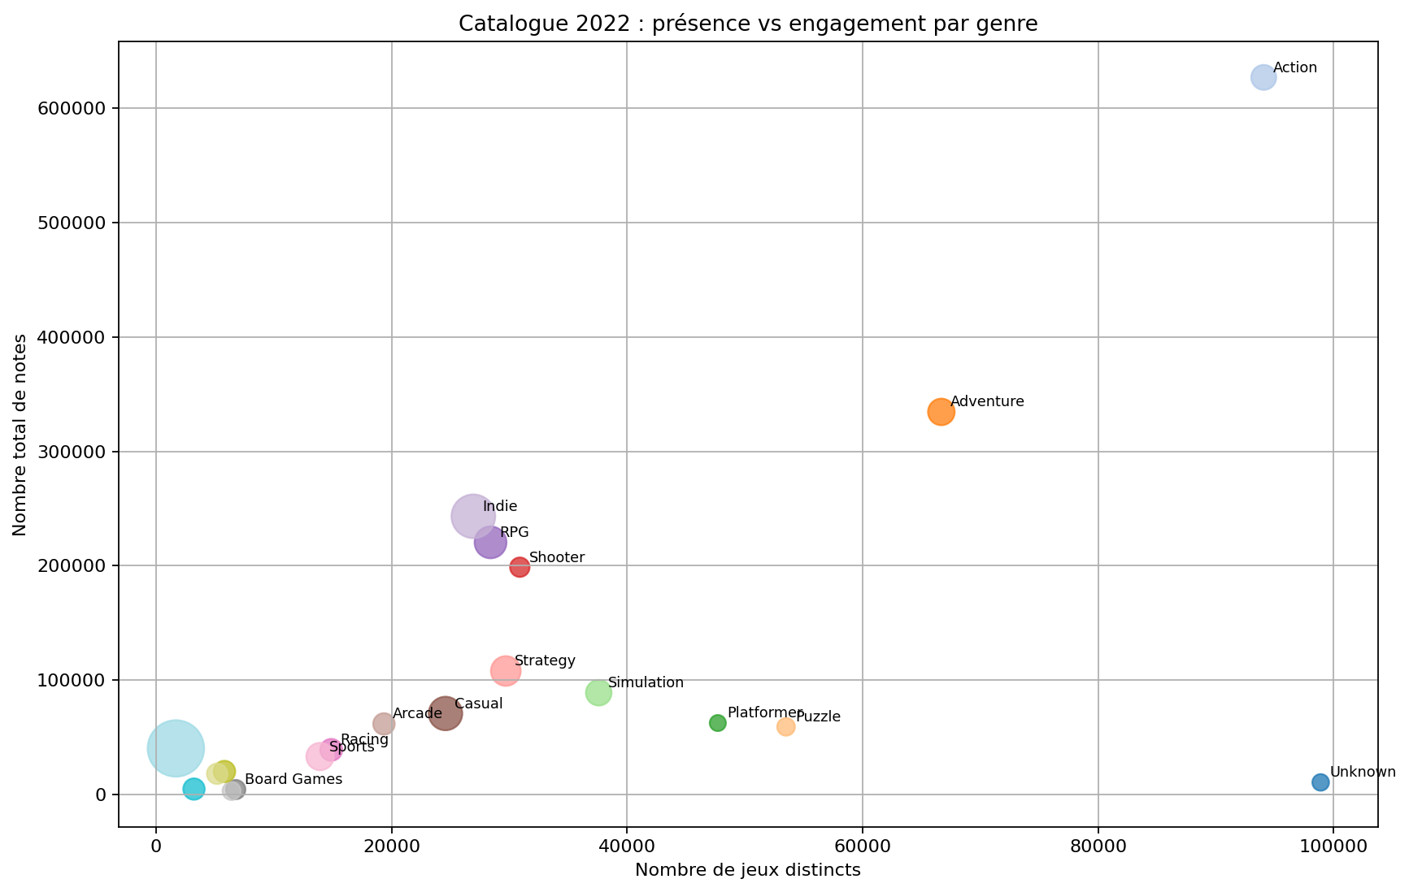
04 _ ANALYSES
Catalogue 2022 : distinguer présence, engagement et potentiel commercial
• Le catalogue récent éclaire la densité de l’offre et les signaux d’engagement.
• Il ne mesure pas directement les ventes : l’interprétation reste complémentaire.
• La recommandation doit donc croiser catalogue, ventes historiques, sources récentes et questionnaire.
Règle de lecture
Popularité catalogue ≠ performance commerciale
Projet P10 — UOI Games | Données OC, questionnaire et sources externes
12

Slide 13
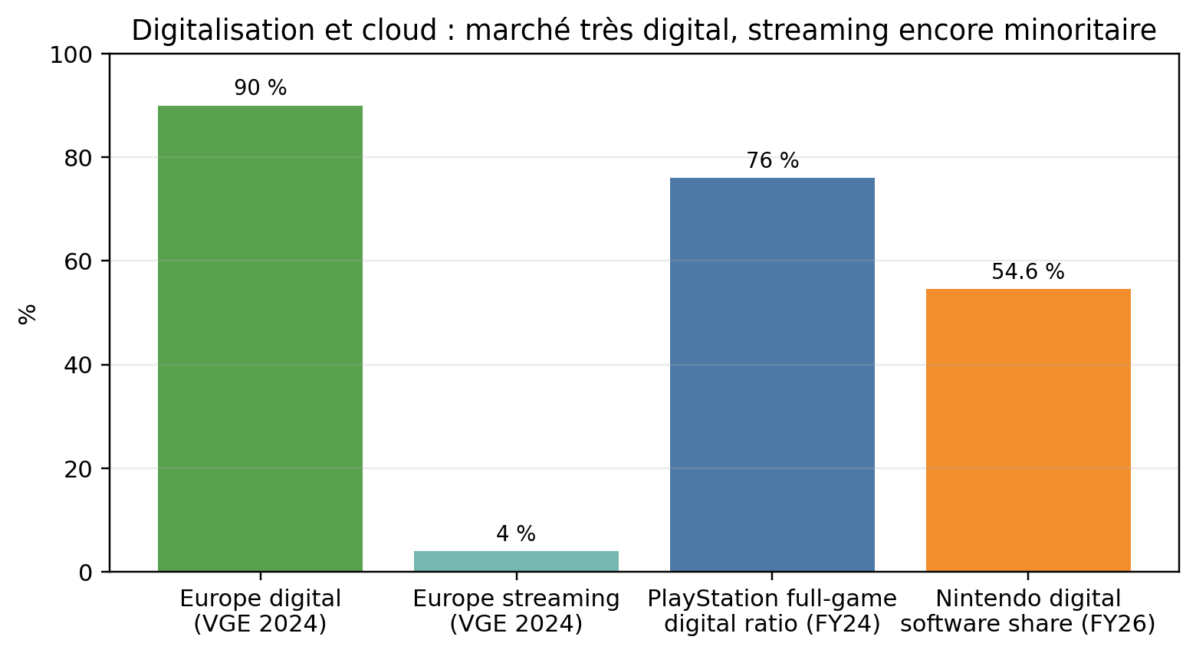
04 _ ANALYSES
Actualisation 2025 : Digital, post‑launch et cloud : distribution incontournable, streaming encore minoritaire
Europe 2024 _ Part des revenus digitaux
90 %
Europe 2024 _ Part des revenus Streaming
4 %
PlayStation _ Ratio jeux complets digitaux
76 %
• Le digital structure le lancement : stores, wishlists, communautés, créateurs.
• Le cloud / streaming est à surveiller, mais reste trop minoritaire pour porter seul le lancement.
• Les DLC ( contenu additionnel téléchargeable) narratifs éventuels prolongent le premium sans monétisation agressive.
Unités : parts en % des revenus ou ventes digitales — Sources : Video Games Europe 2024, Sony FY2024, Nintendo FY2026.
Projet P10 — UOI Games | Données OC, questionnaire et sources externes
13

Slide 14
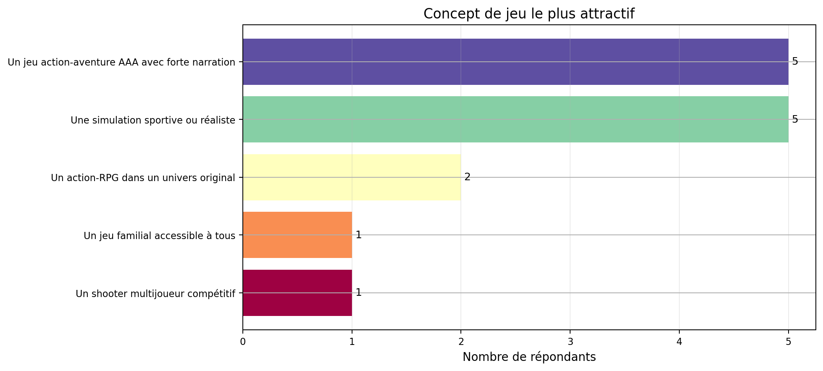
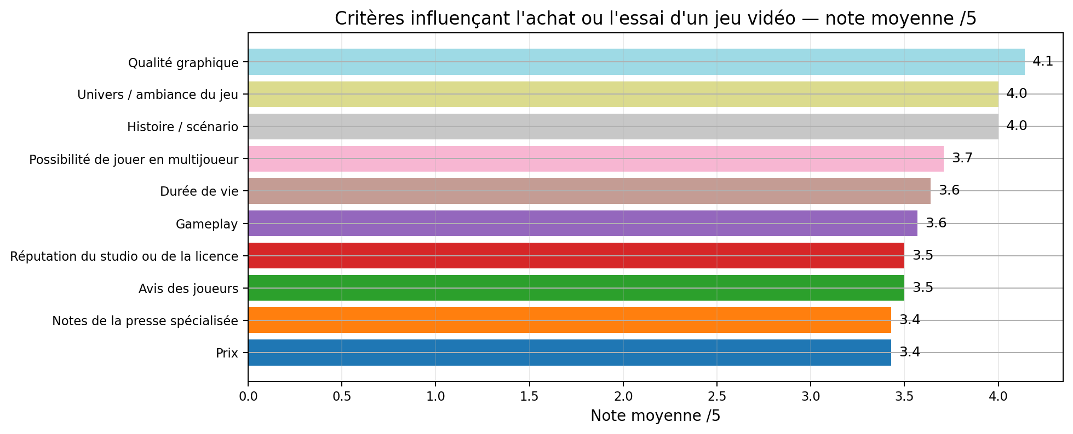
04 _ QUESTIONNAIRE
Questionnaire : un signal consommateur favorable à l’action-aventure
Répondants
14
Genre cité
Action / aventure : 71,4 %
Plateforme principale
PC : 42,9 %
Nouvelle licence
100 % ouverts sous condition
Projet P10 — UOI Games | Données OC, questionnaire et sources externes
14

Slide 15
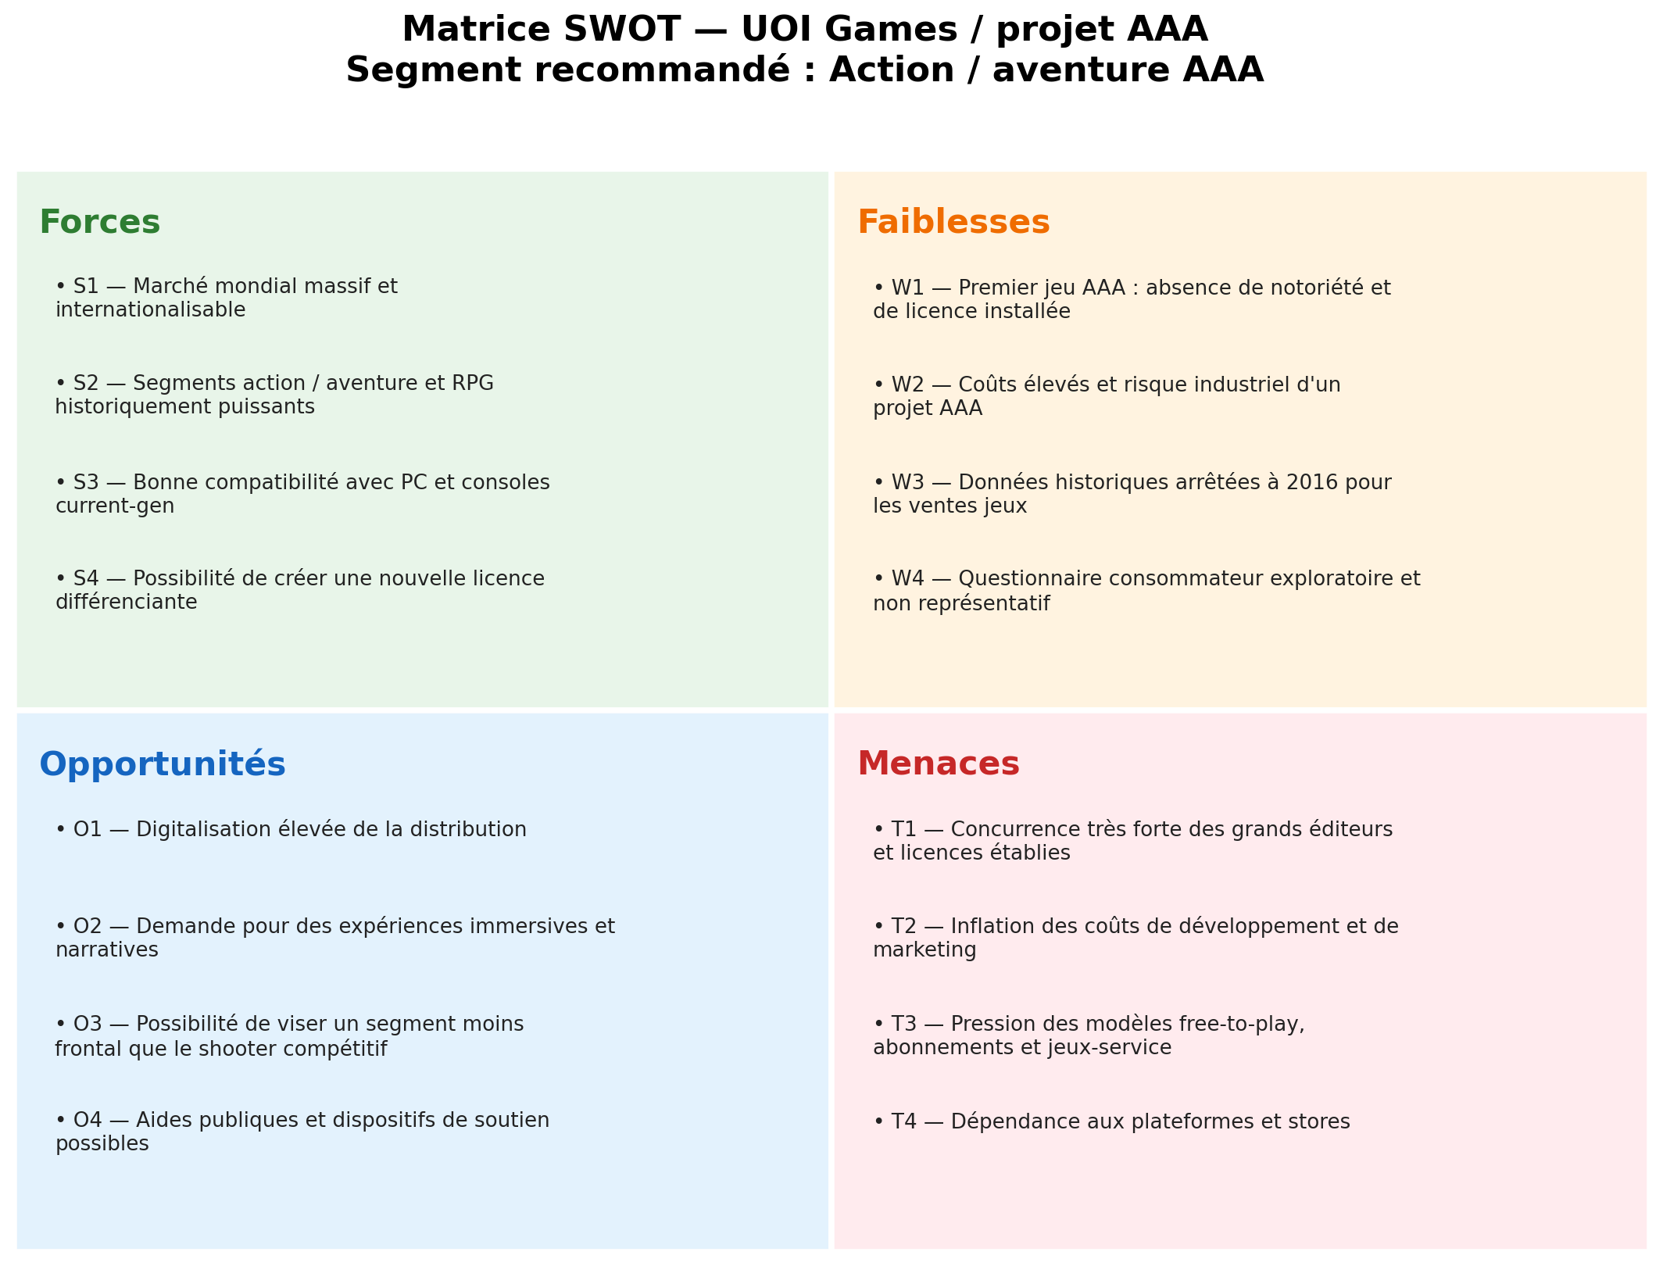
05 _ SWOT
Une opportunité réelle, mais exigeante industriellement
Message : l’action-aventure AAA est commercialement lisible, mais impose une différenciation forte et un périmètre de production maîtrisé.
15
Projet P10 — UOI Games | Données OC, questionnaire et sources externes

Slide 16
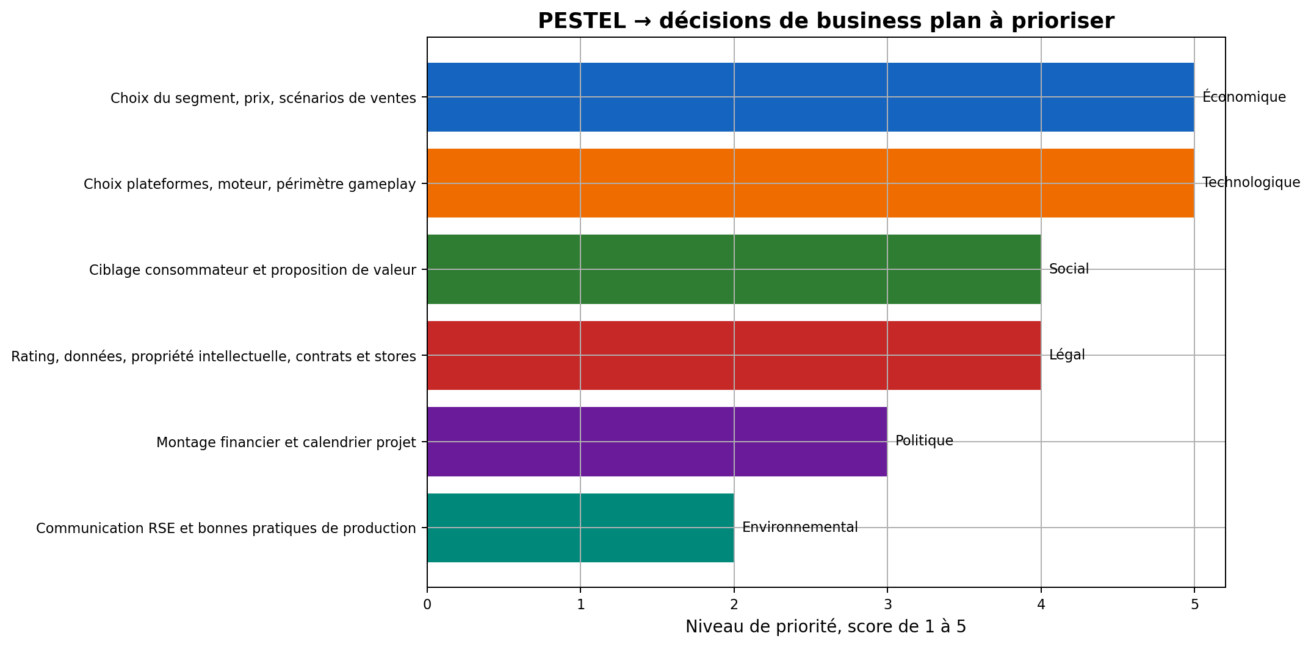
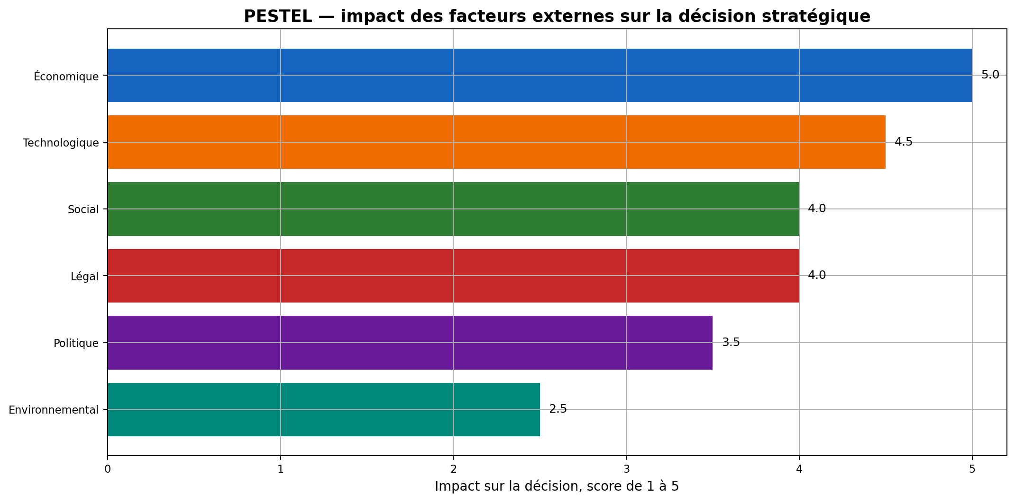
05 _ PESTEL
Facteurs externes structurants pour le business plan
Le facteur économique est le plus structurant : viser un segment premium internationalisable, mais éviter un périmètre de développement hypertrophié.
Projet P10 — UOI Games | Données OC, questionnaire et sources externes
16

Slide 17
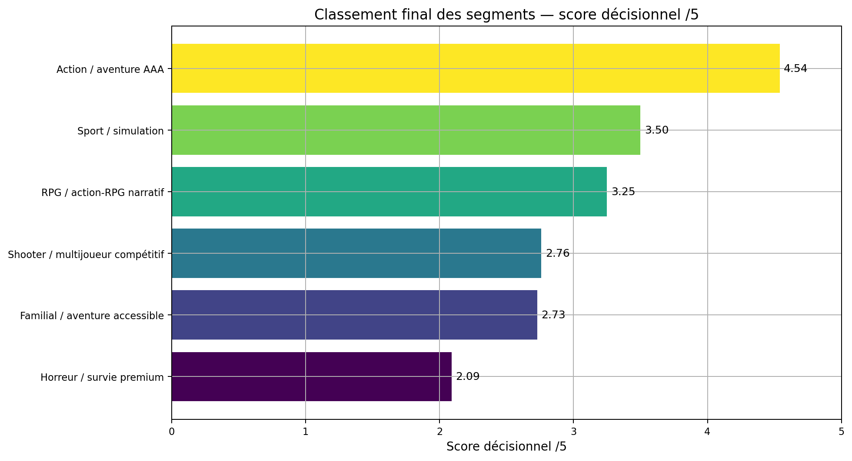
06 _ SEGMENTS
L’action-aventure AAA ressort en tête
• Score décisionnel final : 4,54 / 5 pour Action / aventure AAA.
• Sport / simulation arrive second mais reste exposé aux barrières de licence et aux franchises établies.
• RPG / action-RPG narratif reste une option pertinente, plutôt comme enrichissement du concept.
Décision
Segment recommandé => Action_Aventure
Projet P10 — UOI Games | Données OC, questionnaire et sources externes
17

Slide 18
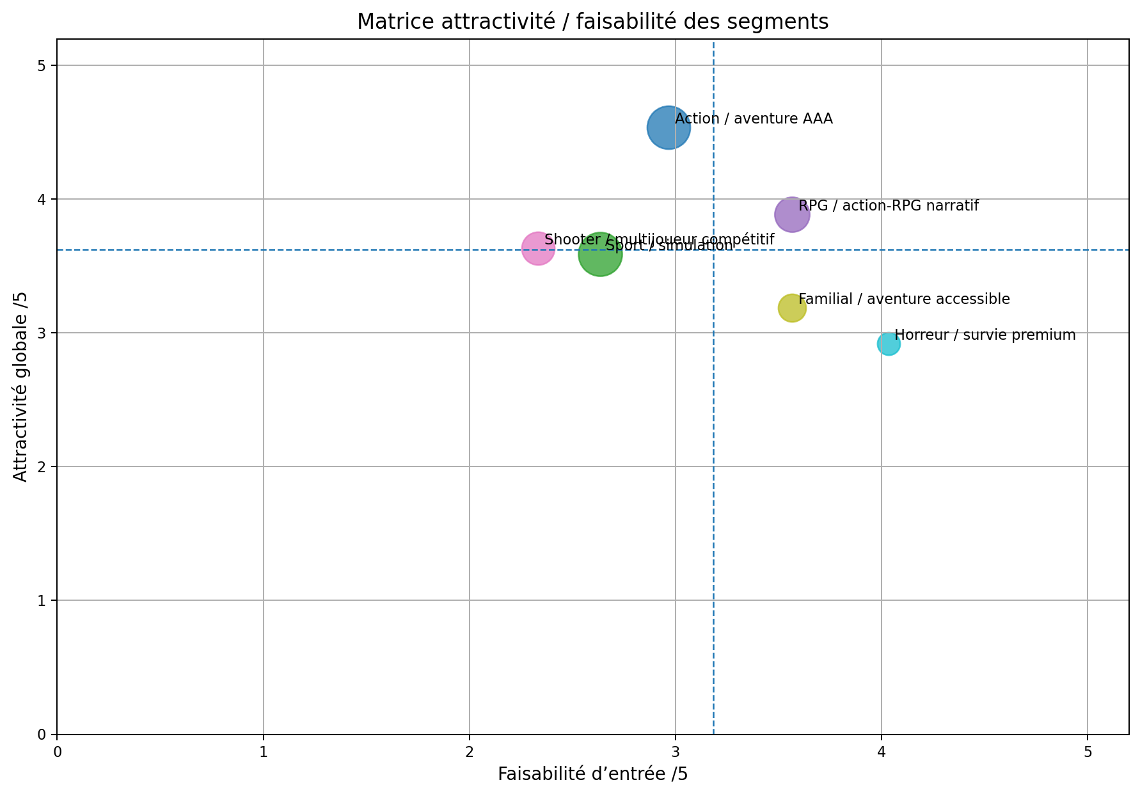
06 _ SEGMENTS
Attractivité / faisabilité : arbitrer potentiel et maîtrise du risque
• Le segment recommandé maximise la lisibilité commerciale mais n’est pas le plus simple opérationnellement.
• La maîtrise du périmètre devient un facteur clé : semi-ouvert, narration forte, pas d’open world inflationniste.
• Le RPG narratif peut nourrir la profondeur du gameplay sans élargir excessivement la promesse.
Projet P10 — UOI Games | Données OC, questionnaire et sources externes
18

Slide 19
06 _ RECOMMANDATION
Action-aventure premium, nouvelle licence, PC + consoles
Segment
Action-aventure AAA premium
Plateformes
PC + PlayStation + Xbox en priorité.
Modèle
Jeu premium digital, éditions spéciales, DLC narratifs éventuels.
Positionnement proposé
Concept de jeu
• Nouvelle licence grand public, orientée aventure narrative et expérience cinématographique.
• Univers fort, gameplay accessible, rythme lisible, qualité visuelle élevée.
• Jeu premium digital avec extensions narratives éventuelles, sans monétisation agressive.
Une aventure narrative spectaculaire, semi-ouverte, centrée sur l’exploration, l’action et un univers immédiatement reconnaissable.
Projet P10 — UOI Games | Données OC, questionnaire et sources externes
19

Slide 20
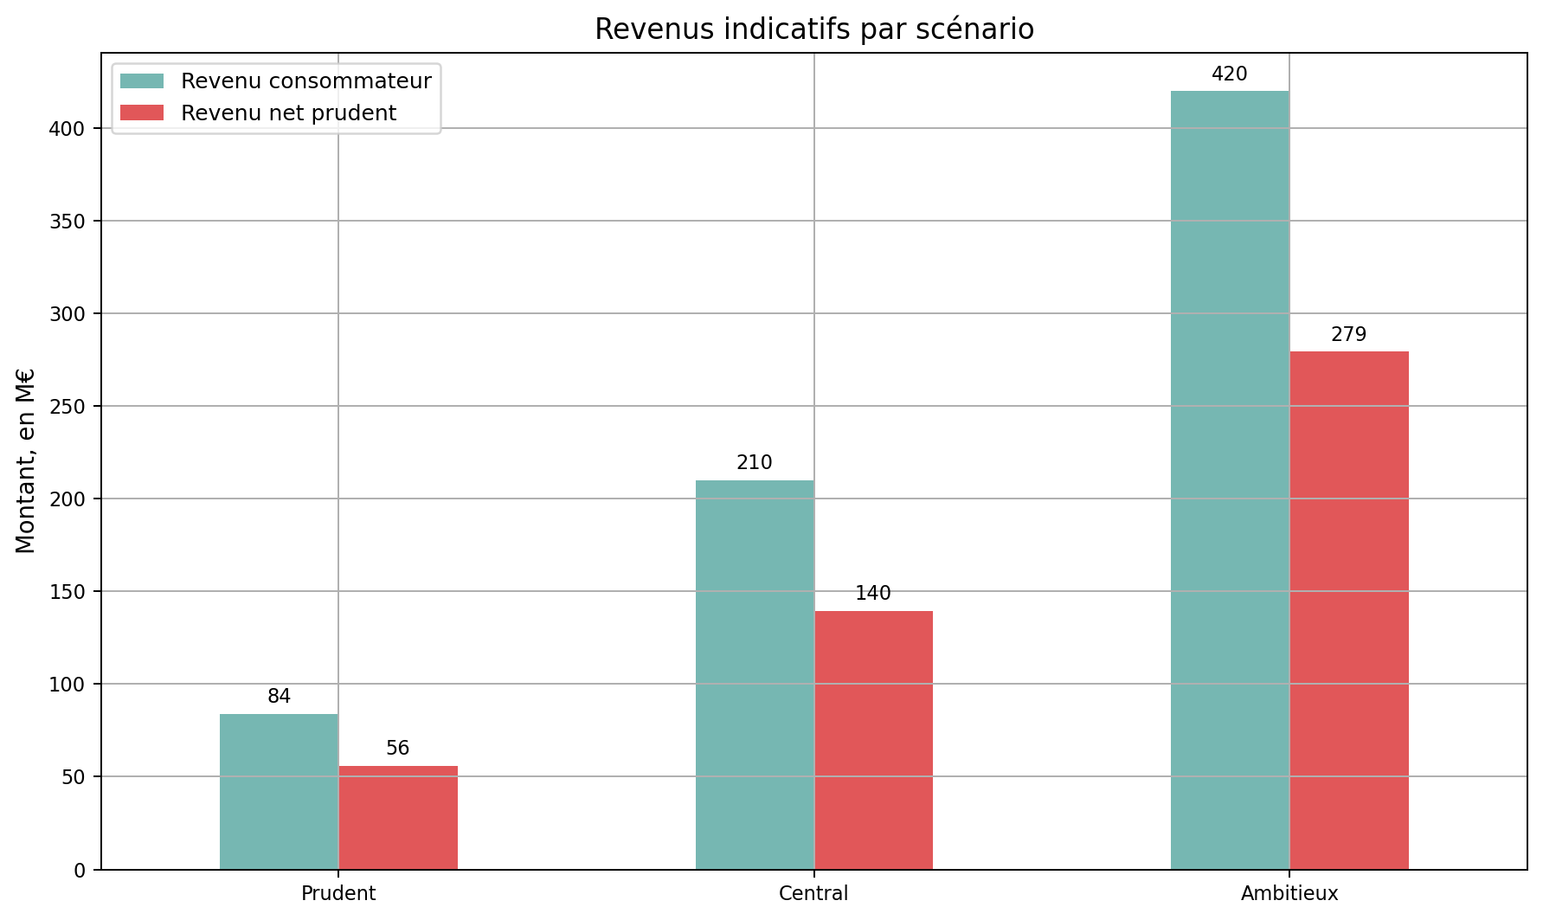
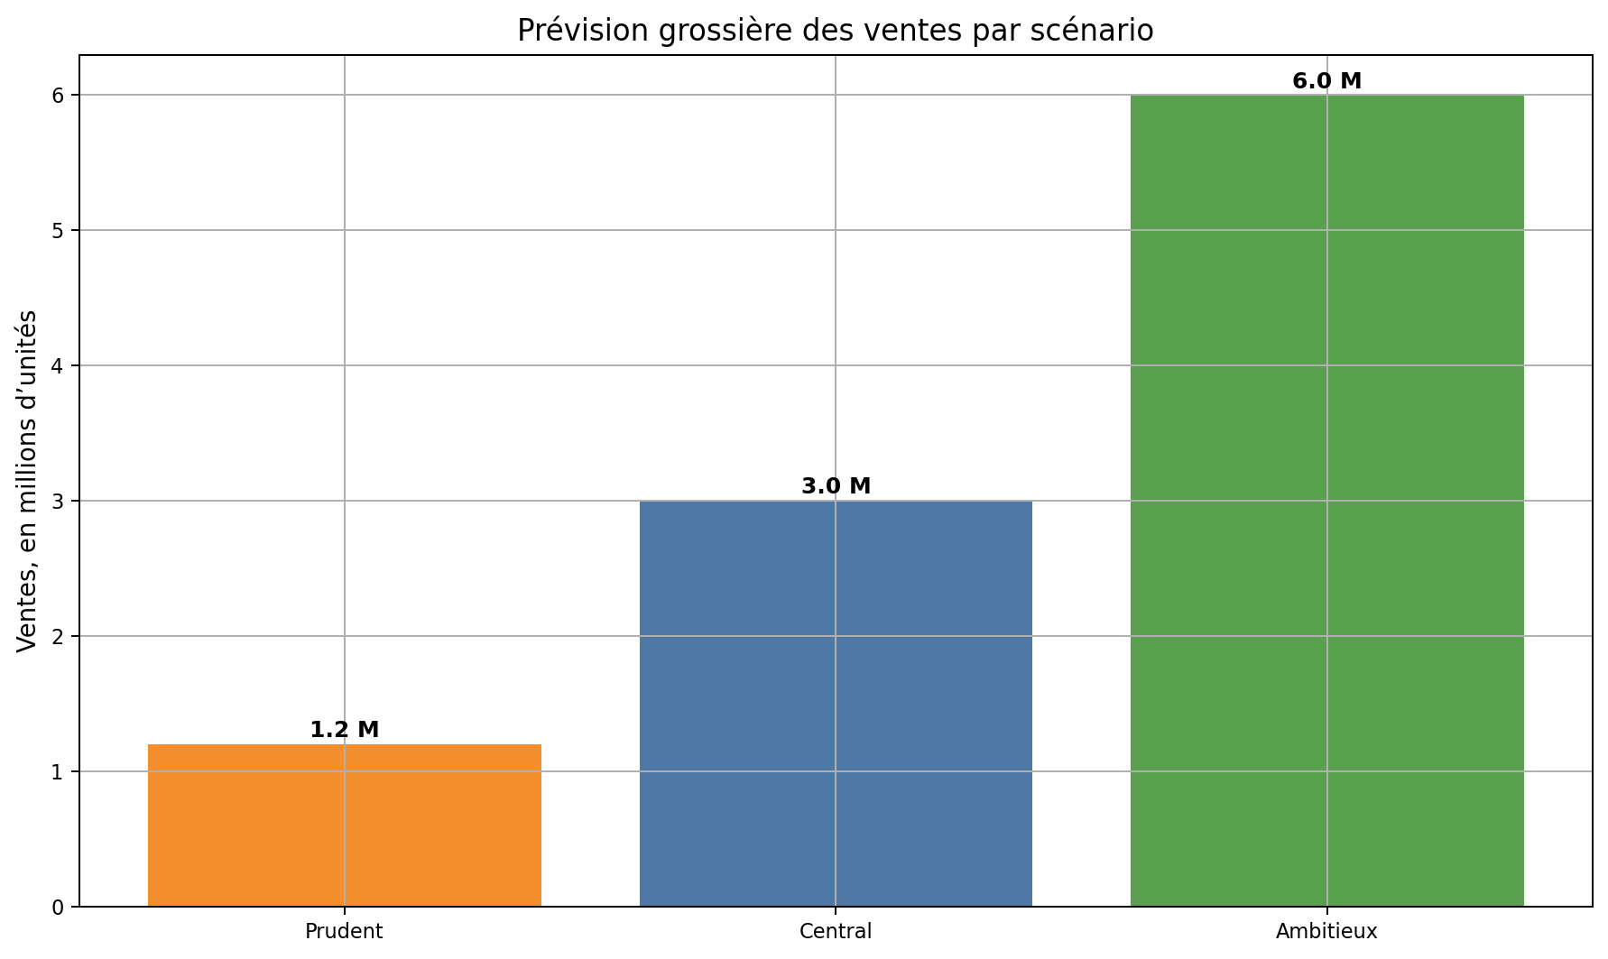
06 _ PRÉVISION
3 scénarios pour cadrer l’ambition commerciale (Cf. Annexe A7)
Scénario central : 3.0 M d’unités, soit 210 M€ de revenu consommateur indicatif. Prévision volontairement grossière, non assimilable à une marge nette.
Revenu net prudent = Revenu consommateur – Commissions distribution (~ 30 %) – Remises et promotions (~ 5 %).
Projet P10 — UOI Games | Données OC, questionnaire et sources externes
20

Slide 21
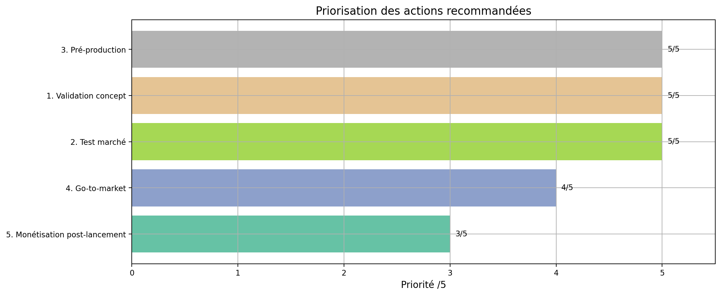
06 _ PLAN D’ACTION
Sécuriser l’investissement par jalons
Décision finale
• Valider le segment Action-aventure AAA premium comme axe prioritaire.
• Lancer une phase de prototype court puis de vertical slice avant engagement lourd.
• Tester rapidement la promesse auprès d’un panel plus large de joueurs PC/console.
• Maîtriser le périmètre : semi-ouvert, narration forte, pas de dérive de production.
Synthèse
Ambitieux, mais cadré : potentiel international + exécution maîtrisée.
Projet P10 — UOI Games | Données OC, questionnaire et sources externes
21

Slide 22
ANNEXES
Annexes — traçabilité, hypothèses et preuves d’analyse
Bloc à mobiliser en réponse aux questions de Juliette
Ces slides documentent le raisonnement sans alourdir la soutenance.
Le support principal raconte la décision ; les annexes prouvent la méthode, les sources et les hypothèses.
A1
Arborescence & livrables
A2
Données & limites
A3
Sources externes
A4
Questionnaire
A5
Scoring
A6
SWOT/PESTEL
A7
Prévision
A8
Roadmap de mise en oeuvre
A9
Power BI-ready
Projet P10 — UOI Games | Annexes — méthode, sources, scoring, hypothèses
22

Slide 23
A1
Arborescence projet et livrables générés
Organisation retenue pour garantir la reproductibilité
Dossier Drive
01_data_raw : données brutes 02_data_clean : tables nettoyées 03_notebooks : notebook complet 04_outputs : graphiques, Excel, synthèses 05_sources : sources externes et BI-ready 06_presentation : support final
Sorties par étape
1-2 audit 3 préparation 4 analyses exploratoires 5 sources externes 5 bis BI-ready 6 questionnaire 7 segmentation 7 bis SWOT/PESTEL 8 recommandation/prévision
Livrables
Présentation finale : décision business Notebook : preuves analytiques Exports : graphiques, tables, synthèses Power BI-ready : base pour dashboard complémentaire
Projet P10 — UOI Games | Annexes — méthode, sources, scoring, hypothèses
23

Slide 24
A2
Données sources, retraitements et limites
Les fichiers OC sont exploitables, mais doivent être interprétés correctement
Source | Volume | Usage | Limite
VideoGame_Sales | 16 545 lignes | Ventes historiques | Arrêt 2016
Consoles 2022 | 20 lignes | Base installée | Vision cumulée
All_publish 2022 | 440 896 lignes | Catalogue / engagement | Catalogue ≠ ventes
Questionnaire | 14 réponses | Signal consommateur | Convenance
Sources externes | 8 sources | Actualisation marché | Niveau macro
Ventes historiques
9 060,8 M d’unités nettoyées ; unités exprimées en millions.
Corrections
Atati → Atari ; oUI → Oui ; Xbox 36 → Xbox 360.
Principe
Triangulation : interne + externe + questionnaire.
Projet P10 — UOI Games | Annexes — méthode, sources, scoring, hypothèses
24

Slide 25
A3
Sources externes récentes
Actualiser le marché post-2016 et qualifier les tendances
Monde
188,8 Md$ en 2025 206,5 Md$ prévus en 2028
Europe
26,8 Md€ en 2024 90 % digital
France
5,7 Md€ en 2024 Console : 2,5 Md€
États-Unis
58,7 Md$ en 2024
Organisme | Zone | Utilisation
Newzoo | Monde | Taille du marché mondial, nombre de joueurs, croissance par plateforme, perspect…
Video Games Europe / EGDF | Europe | Marché européen, profils joueurs, device split, digital / physique
SELL | France | Poids des écosystèmes console, PC et mobile en France
ESA / Circana | États-Unis | Marché américain, dépenses consommateurs, poids du contenu et du mobile
ESA | États-Unis | Profils des joueurs américains, diffusion du jeu vidéo dans la population
25
Projet P10 — UOI Games | Annexes — méthode, sources, scoring, hypothèses

Slide 26
A4
Questionnaire consommateurs
Signal exploratoire : 10 questions, 14 répondants
Méthode
Google Forms anonyme ; joueurs réguliers, occasionnels et acheteurs potentiels.
Critères dominants
Qualité graphique 4,14/5 ; Histoire 4,0/5 ; Univers 4,0/5.
Usage
Poids de 20 % dans le score data final : éclairage, non preuve statistique.
Projet P10 — UOI Games | Annexes — méthode, sources, scoring, hypothèses
26

Slide 27
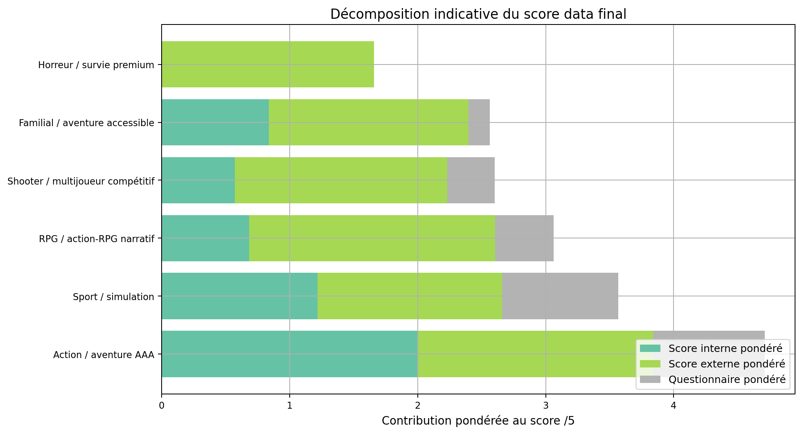
A5
Méthode de scoring des segments
Un score d’aide à la décision, pas un verdict automatique
Score data final
40 % interne + 40 % externe + 20 % questionnaire.
Score décisionnel
80 % score data final + 20 % grille stratégique qualitative.
Résultat
Action / aventure AAA : 4,54/5 — segment recommandé.
Projet P10 — UOI Games | Annexes — méthode, sources, scoring, hypothèses
27

Slide 28
A6
SWOT et PESTEL détaillés
Facteurs internes et externes traduits en décisions opérationnelles
Lecture : marché et segment porteurs, mais nécessité de compenser l’absence de licence par une forte différenciation et une production par jalons.
Projet P10 — UOI Games | Annexes — méthode, sources, scoring, hypothèses
28

Slide 29
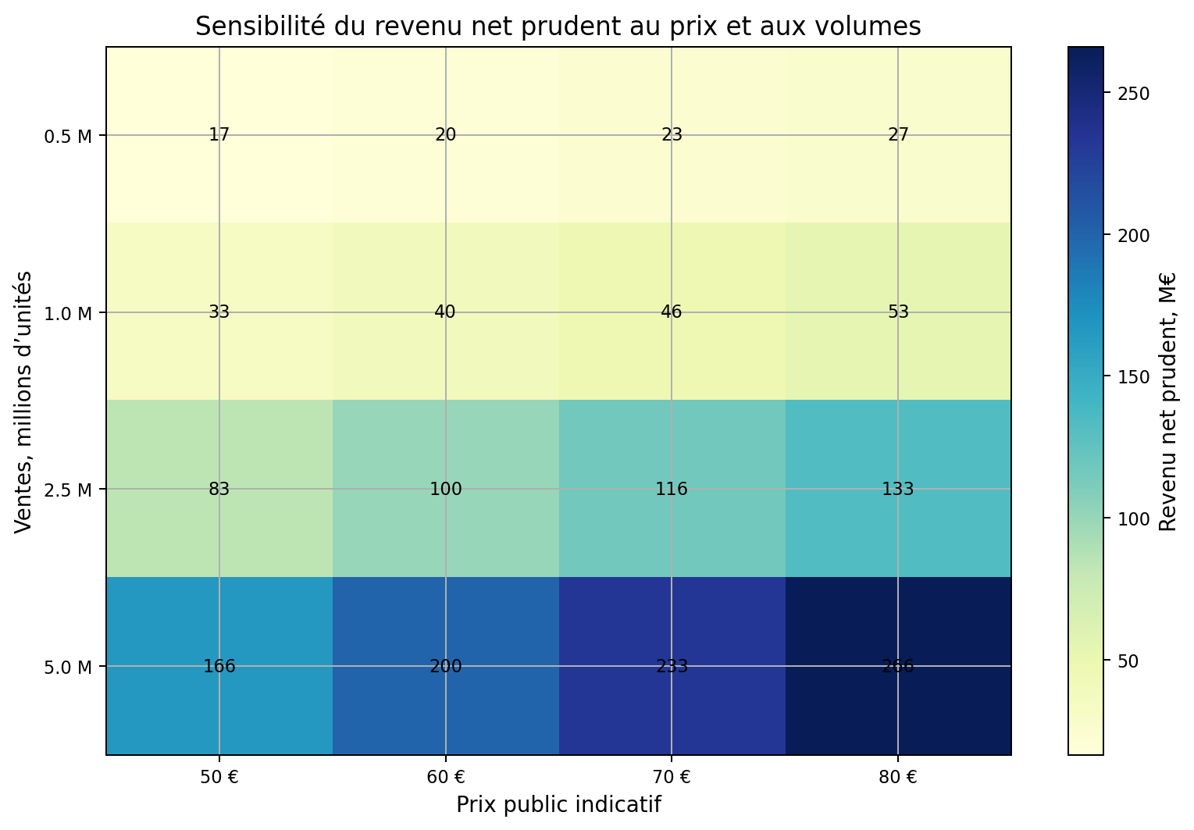
A7
Prévision commerciale : scénarios et hypothèses
Ordre de grandeur commercial, non budget de production
Scénario | Ventes | Revenu conso. | Net prudent
Prudent | 1.2 M | 84.0 M€ | 55.9 M€
Central | 3.0 M | 210.0 M€ | 139.6 M€
Ambitieux | 6.0 M | 419.9 M€ | 279.3 M€
Hypothèses
Segment : Action / aventure AAA Prix public : 69,99 € Commission plateforme : 30 % Décote prudente : 5 % Prévision : sell-through consommateur
Ancrage macroéconomique :
Marché mondial PC + console 2025 : 85,8 Md$.
À 70 €/$ par jeu premium, cela représente environ 1,2 milliard d’unités équivalent plein tarif, tous revenus PC + console confondus.
Les scénarios UOI Games correspondent à :
• Prudent : 1,2 M unités ≈ 0,10 % du marché adressable
• Central : 3,0 M unités ≈ 0,24 %
• Ambitieux : 6,0 M unités ≈ 0,49 %
Les volumes testés correspondent à une pénétration comprise entre environ 0,04 % et 0,41 % du marché mondial PC + console 2025 en équivalent plein tarif
Lecture : parts de marché indicatives, calculées en équivalent jeu premium ; le marché réel inclut aussi contenus additionnels, abonnements et microtransactions.
29

Slide 30
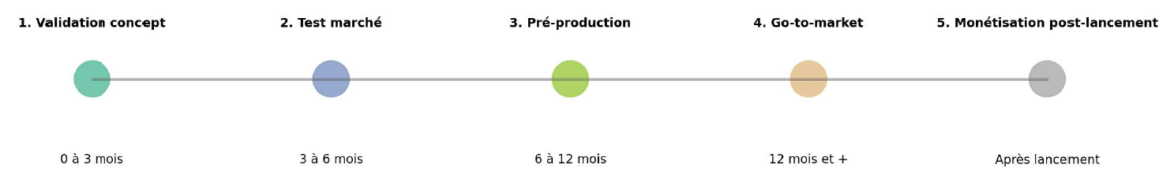
A8
Roadmap indicative de mise en oeuvre
De la validation du concept au post-lancement
Produire un pitch complet et un prototype jouable très court.
Tester le concept auprès de joueurs cibles et enrichir le questionnaire avec un panel plus large.
Construire un vertical slice : gameplay, direction artistique, boucle de progression et éléments narratifs.
Préparer wishlist Steam/console stores, communauté, trailer, relations presse et création de contenus.
Prévoir extensions narratives et contenu additionnel non intrusif.
Projet P10 — UOI Games | Annexes — méthode, sources, scoring, hypothèses
29

Slide 31
A9
Tables Power BI - ready
Une couche structurée pour prolonger le travail en dashboard
Famille | Tables représentatives | Usage
Dimensions | dim_segment, dim_zone, dim_year, dim_external_source | Filtres, axes, traçabilité
Scores | fact_segment_scores_final_decision | Comparer les segments
Questionnaire | fact_questionnaire_responses, genres, plateformes, critères | Analyser les préférences
SWOT / PESTEL | dim_swot_item, dim_pestel_item | Documenter risques/opportunités
Prévision | fact_sales_forecast_scenarios, sensitivity | Tester volumes et prix
Principe
Ne pas mélanger artificiellement les sources macro avec les jeux : relations via segments, années, zones, plateformes.
Utilité
Dashboard possible en bonus : tendances, segments, questionnaire, SWOT/PESTEL, prévisions.
Projet P10 — UOI Games | Annexes — méthode, sources, scoring, hypothèses
30

